Slide 1

Čtyřdenní stáž pedagogických pracovníků
ŘEcko – Atény
31.10. – 3.11.2021

Slide 2

Cíl stáže
Rozšířit odbornost pedagogických pracovníků
v CMŠ Srdíčko
Začlenění dětí s OMJ do běžné mateřské školy

Slide 3
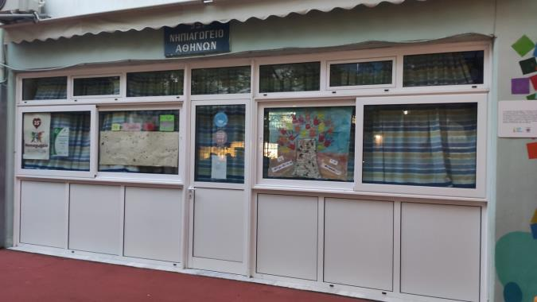
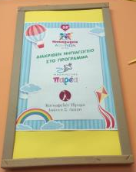
The 35th Kindergarten of Athens

Slide 4
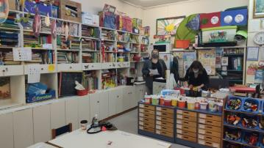
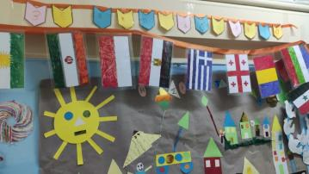

The 35th Kindergarten of Athens
státní jednotřídní škola
děti s OMJ ze sedmnácti států
problém dorozumět se i s některými rodiči
12 dětí čtyřletých
13 dětí pětiletých
vybavení třídy (PC, interaktivní tabule, tiskárna, nábytek, hračky, učební pomůcky, mikrovlnka, lednice)
učitel, asistent
úzká spolupráce s rodiči
přibližování různých kultur

Slide 5
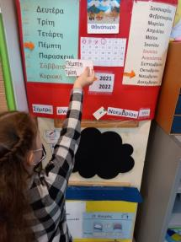
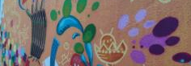
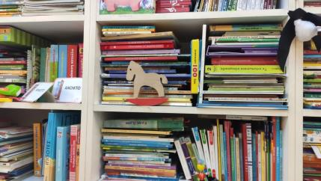
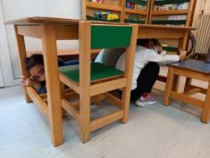
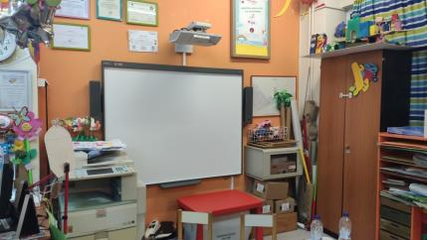
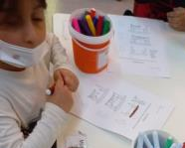
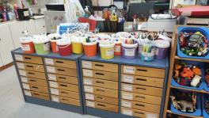


The 35th Kindergarten of Athens

Slide 6
Co chceme využít?
skupinovou práci s více dětmi s OMJ
podporu dítěte asistentem
upevnění denních rituálů
(pozdrav, kalendář, počasí…rozloučení)
práci s vlastnoručně vyrobenými pomůckami
projekty na poznávání zemí a jazyků
používání obrázků, piktogramů, fotek
využití interaktivní tabule – výuková videa
předávání výukového materiálů rodičům dětí s OMJ

Slide 7
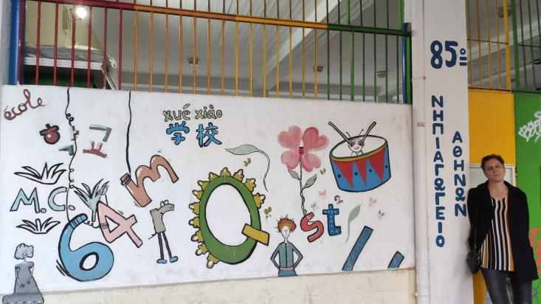

85th Kindengarten of Athens

Slide 8
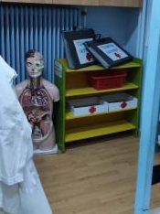
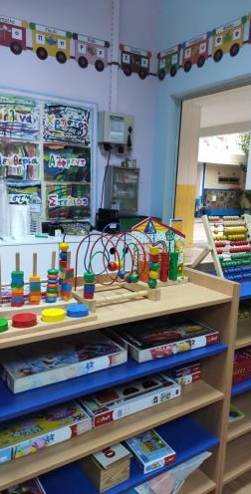
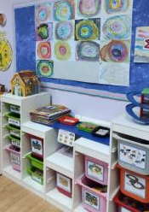
85th Kindengarten of Athens
státní jednotřídní škola
centrum Atén
ředitel a učitelka
4 děti s OMJ ze 17
věkové složení 4 – 5 let
skupinová a individuální práce
tematické koutky
názorné pomůcky

Slide 9
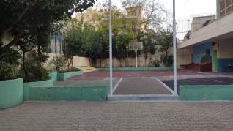
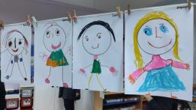
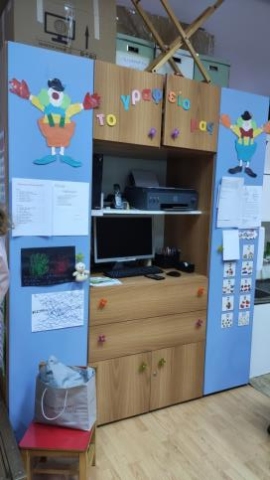
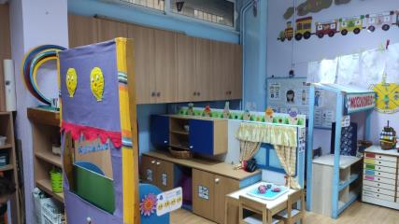
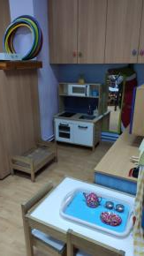
85th Kindengarten of Athens

Slide 10
Co chceme využít?
velmi časté využívání obrázků, fotografií, piktogramů
jasné a stručné instrukce, často opakované
zařazování aktivit, které nejsou závislé na jazyce
výrobu vlastních pomůcek
individuální pomoc dětem s OMJ
pomoc rodinám s OMJ při navázání kontaktů s ostatními
užší spolupráce s rodinami s OMJ
příprava projektů na začlenění dětí s OMJ

Slide 11
DĚKUJEME ZA POZORNOST

